Slide 1
Пищеварение в полости рта

Slide 2
План урока
1. Органы полости рта
2. Роль зубов в пищеварении
3. Слюнные железы и их функции
4. Гигиена полости рта

Slide 3
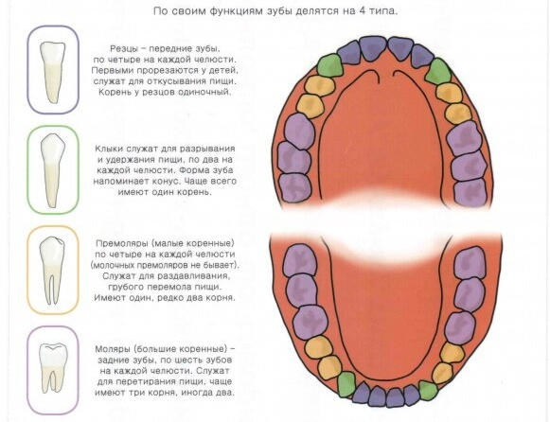
Прочитайте статью «Строение зубов» на с.201 - 202 и рассмотрите рис. 93 на с. 202
Ответьте на вопросы:
1. Сколько зубов у человека?
2. Почему зубы имеют разную форму?
3. Какое строение имеет зуб?
Сделайте вывод о функции зубов и запишите его в тетрадь.

Slide 4
Функция зубов – захват и измельчение пищи

Slide 5
«Вот те и госпожа слюна!
Ишь, какая прелесть!»
И.П. Павлов

Slide 6
Фермент слюны амилаза расщепляет крахмал до глюкозы
В месте действия ферментов слюны синего окрашивания не наблюдается, т. к. крахмал расщепился до глюкозы

Slide 7
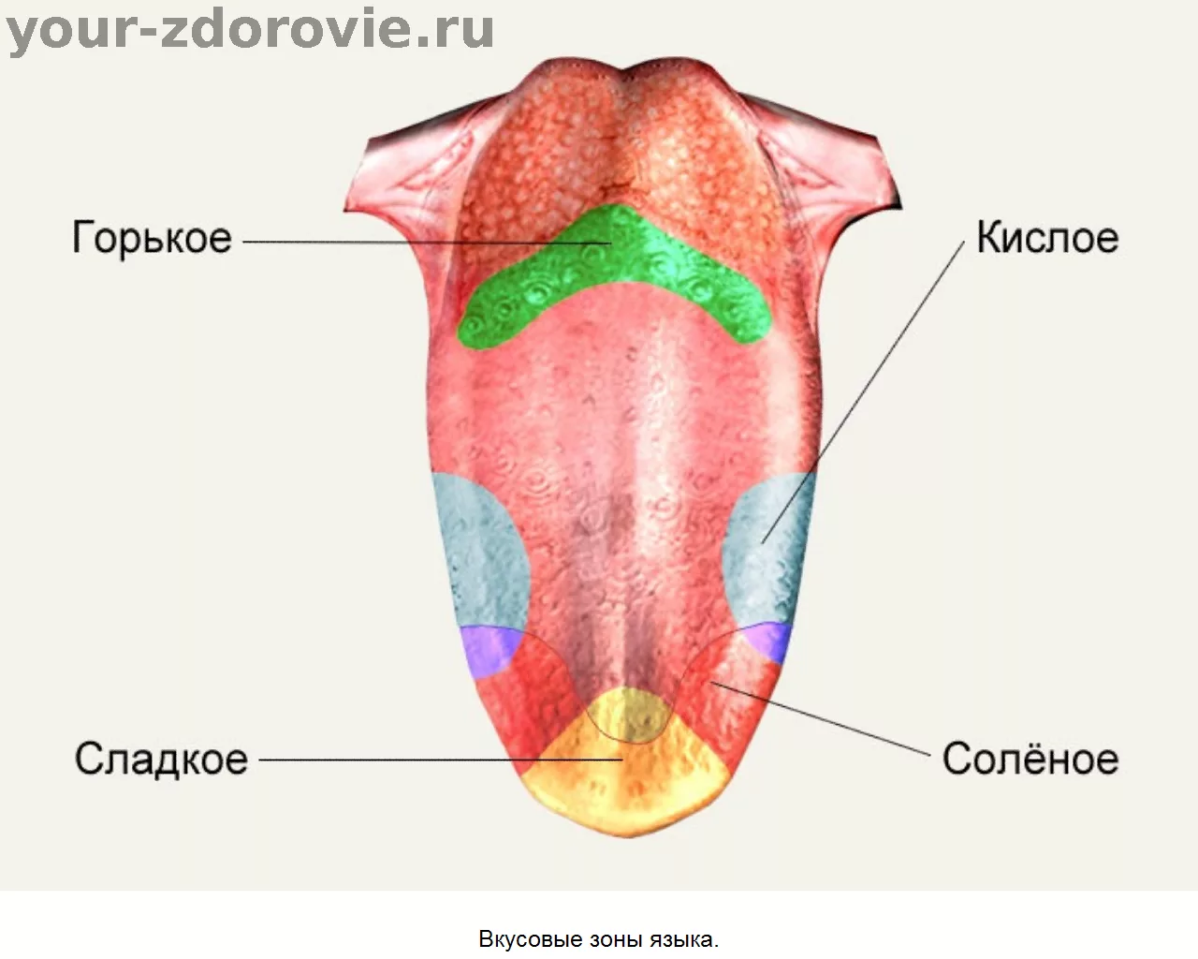
В полости рта происходит
обеззараживание пищи
измельчение пищи
расщепление углеводов (фермент амилаза)
формирование пищевого комка
определение вкуса пищи

Slide 8
Домашнее задание
Параграф 31, ответить на вопросы в конце параграфа, составить и изготовить памятку «Правила ухода за полостью рта» для учащихся младших классов

Slide 9
Оценки за урок:
16-18 баллов «5»
13-15 баллов «4»
10 12 баллов «3»

Slide 10
Полученные знания мне в жизни пригодятся, т.к. …

